Slide 1
代理与反向代理技术
王津
2016-10-28

Slide 2
什么是代理？
代理（Proxy），也称网络代理，是一种特殊的网络服务，允许一个网络终端（一般为客户端）通过这个服务与另一个网络终端（一般为服务器）进行非直接的连接。一些网关、路由器等网络设备具备网络代理功能。一般认为代理服务有利于保障网络终端的隐私或安全，防止攻击。

Slide 3
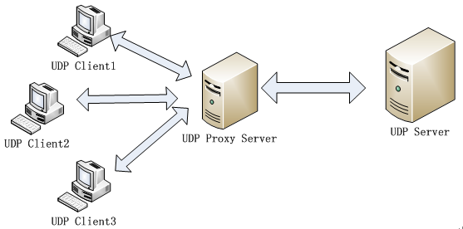
代理服务器
提供代理服务的电脑系统或其它类型的网络终端称为代理服务器（Proxy Server）

Slide 4
代理服务器作用
代理服务器是网络信息的中转站。代理服务器就好象一个大的Cache，这样就能显著提高浏览速度和效率。
突破自身IP访问限制，访问国外站点。
访问一些单位或团体内部资源，如某大学FTP。
上网者也可以通过这种方法隐藏自己的IP，免受攻击。

Slide 5
代理服务器种类
Http代理：Web对于每一个上网的人都再熟悉不过了，web连接请求就是采用的http协议，所以我们在浏览网页，下载数据（也可采用ftp协议）时就是用http代理。它通常绑定在代理服务器的80、3128、8080等端口上。

Slide 6
代理服务器种类
Socks代理：相应的，采用socks协议的代理服务器就是SOCKS服务器，是一种通用的代理服务器。Socks 不要求应用程序遵循特定的操作系统平台，Socks 代理与应用层代理、HTTP层代理不同，Socks 代理只是简单地传递数据包，而不必关心是何种应用协议（比如FTP、HTTP和SMTP请求）。

Slide 7
代理服务器种类
VPN代理：指在共用网络上建立专用网络的技术。之所以称为虚拟网主要是因为整个VPN网络的任意两个结点之间的连接并没有传统专网建设所需的点到点的物理链路，而是架构在公用网络服务商ISP所提供的网络平台之上的逻辑网络。

Slide 8
Proxy.py
Usage: ./proxy.py [localhost] [localport] [remotehost] [remoteport] [receive_first]
./proxy.py local_server_ip 21 ftp.kernel.org 21 True
客户端：ftp local_server_ip

Slide 9

端口监听

Slide 10
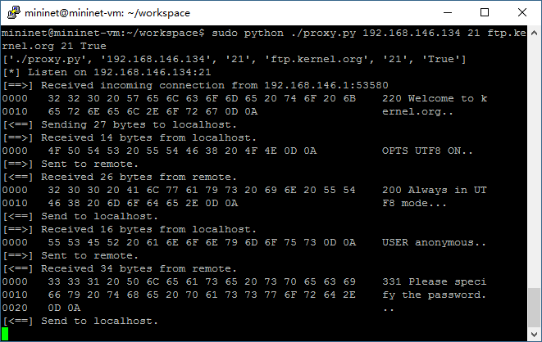
TCP封包转发

Slide 11
反向代理技术
反向代理（Reverse Proxy）方式是指以代理服务器来接受internet上的连接请求，然后将请求转发给内部网络上的服务器，并将从服务器上得到的结果返回给internet上请求连接的客户端，此时代理服务器对外就表现为一个反向代理服务器。

Slide 12
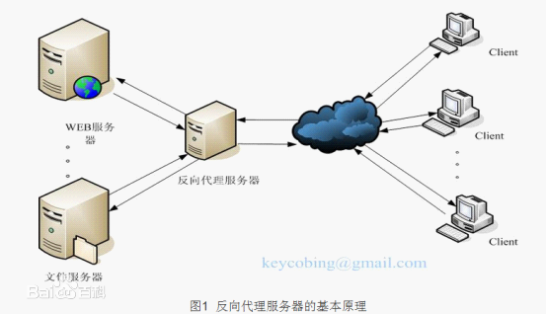
反向代理技术

Slide 13
内容分发网络(CDN)
CDN的全称是Content Delivery Network，即内容分发网络。其基本思路是尽可能避开互联网上有可能影响数据传输速度和稳定性的瓶颈和环节，使内容传输的更快、更稳定。

Slide 14
内容分发网络(CDN)
通过在网络各处放置反向代理节点服务器所构成的在现有的互联网基础之上的一层智能虚拟网络，CDN系统能够实时地根据网络流量和各节点的连接、负载状况以及到用户的距离和响应时间等综合信息将用户的请求重新导向离用户最近的服务节点上。
其目的是使用户可就近取得所需内容，解决 Internet网络拥挤的状况，提高用户访问网站的响应速度。

Slide 15
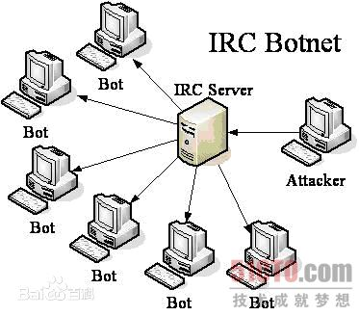
僵尸网络(Zombie network)

Slide 16
Bhpnet.py
Server side:
sudo python ./bhpnet.py -l -p 9999 –c
Client side:
sudo python ./bhpnet.py -t localhost -p 9999

Slide 17
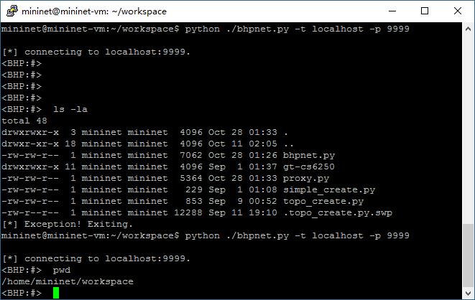
Bhpnet.py

Slide 18
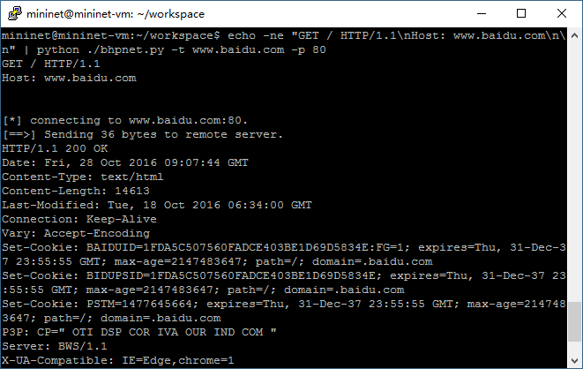
Bhpnet.py
echo -ne "GET / HTTP/1.1\nHost: www.baidu.com\n\n" | python ./bhpnet.py -t www.baidu.com -p 80

